Slide 1
Hmelq data

Slide 2
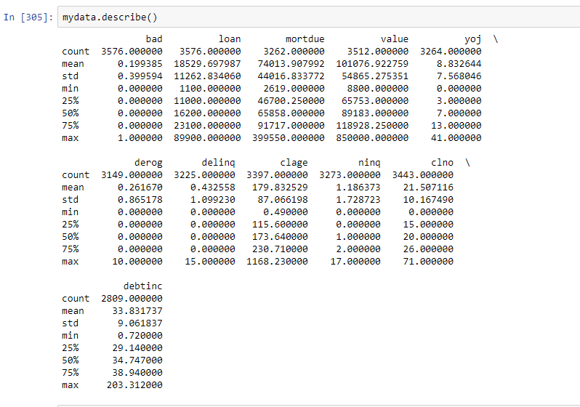
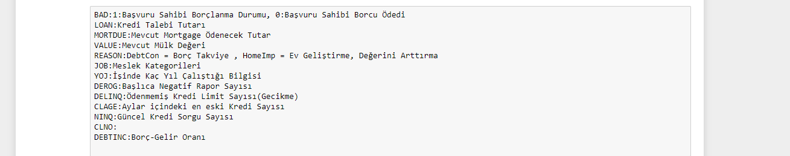

Slide 3
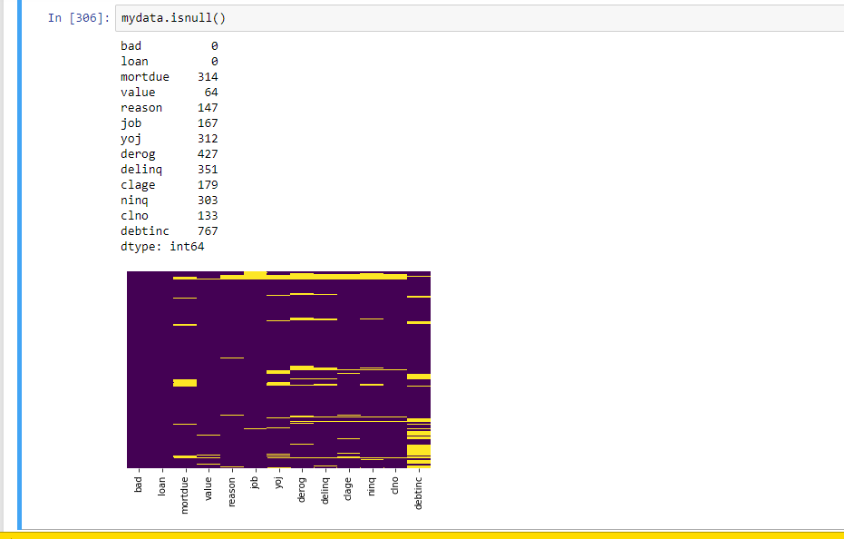
Null/NaN değerlerin data üzerindeki
dağılımı

Slide 4
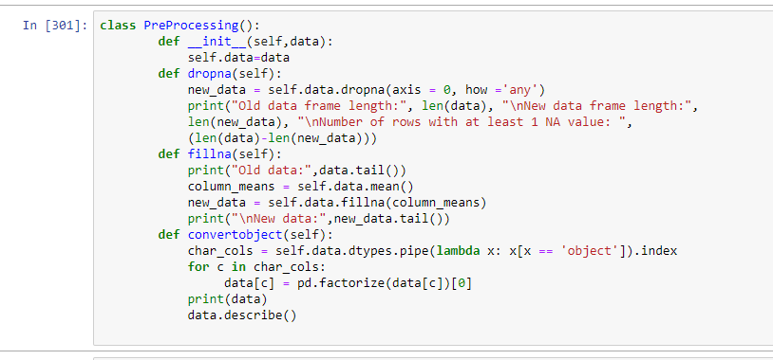
Datadaki boş değerleri düzenlemek ve dataseti daha düzenli hale getirmek
İçin PreProcessing sınıfını oluşturdum.

Slide 5
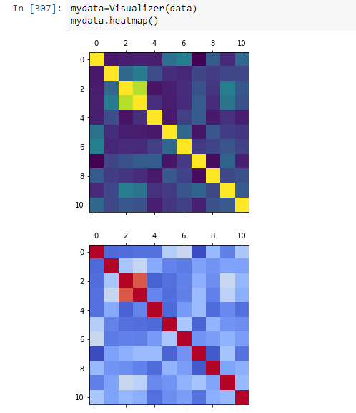
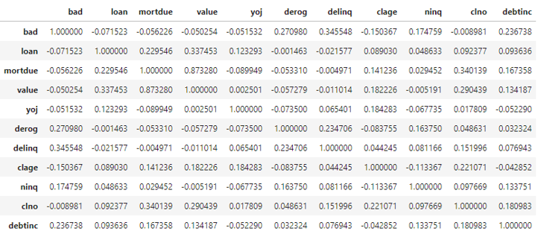
Columnların birbiriyle olan korelasyonlarını , ilişkilerini hakkında bilgi
Ednmemiz için corr ve heatmap tabloları

Slide 6
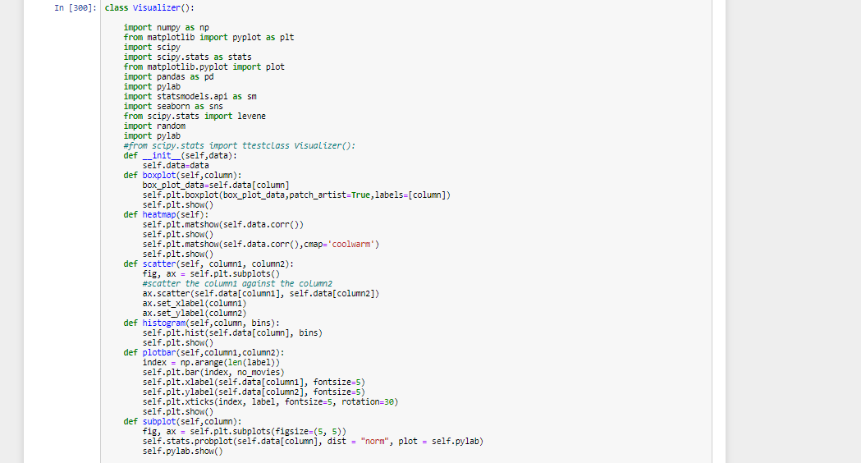
Datamızı görselleştirerek daha iyi çıkarımlar sağlamak için
Visualizer sınıf oluşturdum.

Slide 7
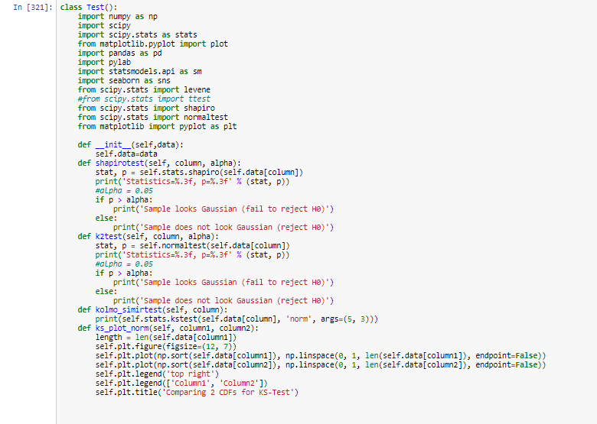
Test sınıfı adı altında
Data üzerinde hipotezlerimin kontrolünü
Sağlamak ve normalizasyon kontrolü için gerekli bazı testleri oluşturdum

